Slide 1
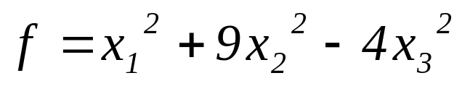
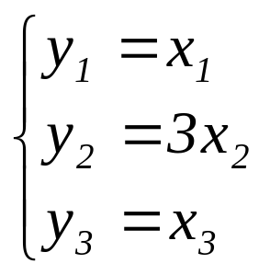
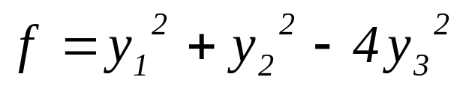
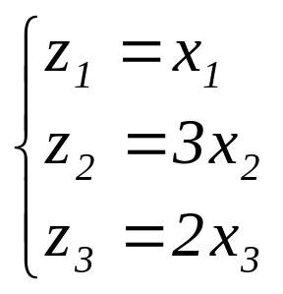
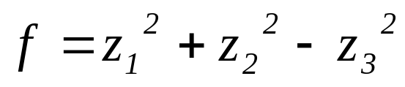
第三节 二次型的规范形
1.惯性定理
设
(标准型)
令
令
所以,二次型的标准型不唯一.

Slide 2

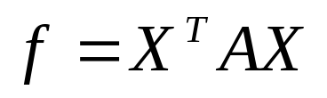
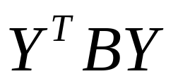

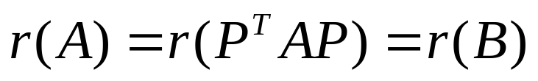
P为可逆矩阵
其中
为对角矩阵.
设r(A)= r, 则
=B对角线上非零元素个数
从而有以下定理
定理1 若实二次型的秩为r,则二次型的任意标准形中所含非零项的项数为r.

Slide 3
进一步可得以下结果:
定理2 (惯性定理)
二次型的标准形不是唯一的,但标准形中系数不为零的
平方项的项数是唯一确定的,它等于二次型的秩;
正项,负项的项数也唯一确定.
特别定义:
标准形中正(负)系数的项数称为二次型的正(负)惯性指数.

Slide 4
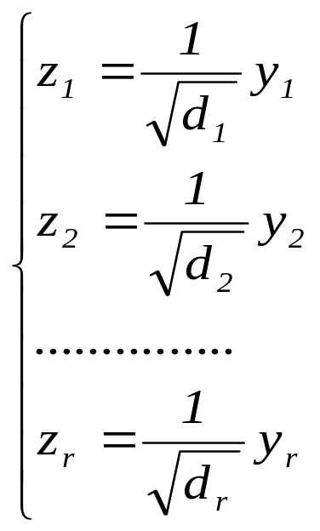
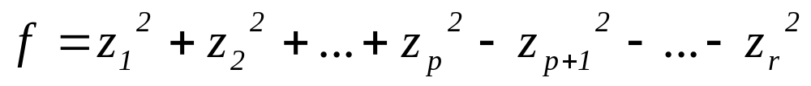
2.二次型的规范形
设
则
平方项系数为1或-1的标准型称为二次型的规范型.

Slide 5
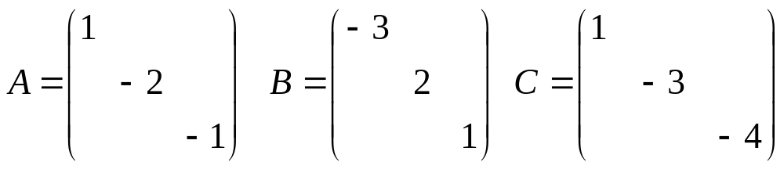
定理3 任意二次型经可逆线性替换可化为规范型,
且规范型唯一存在.其中r为二次型的秩.
推论 :两个实对称矩阵合同的充要条件为它们的秩和正负惯性指数相等.
例:
则 A与C合同,A与B不合同.

